Slide 1

Recuperação de Áreas Degradadas
Universidade Federal do Oeste do Pará
Instituto de Biodiversidade e Florestas
Bacharelado em Engenharia Florestal
Prof. Renato Bezerra da Silva Ribeiro
Santarém – Pará
Notes:
Aula introdutória apresentando conceitos, importância e métodos de recuperação ambiental.

Slide 2
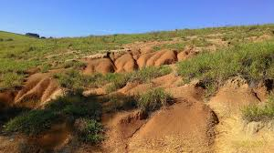
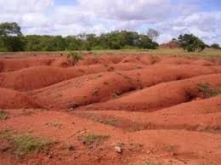
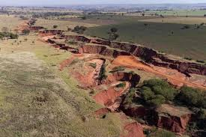
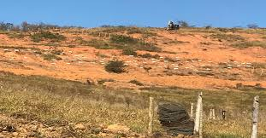
O que é uma área degradada?
Notes:
Explique que a degradação ocorre quando o ecossistema perde sua capacidade de se regenerar naturalmente.

Slide 3
CONCEITOS
“é aquela que, após distúrbio, teve eliminado os seus meios de regeneração natural, apresentando baixa resiliência”.
“é aquela que, após sofrer um forte impacto, perdeu a capacidade de retornar naturalmente ao estado original ou a um equilíbrio dinâmico, ou seja, perdeu sua resiliência”.
“áreas com diversos graus de alterações dos fatores bióticos e abióticos, causados pelas atividades de mineração”.

Slide 4
Principais termos e conceitos aplicados à RAD
Mata de galeria - é uma formação florestal que circunda rios de pequeno e médio porte, formando uma cobertura densa que pode se estender por grandes áreas.
Mata ciliar - é a vegetação que cresce ao longo das margens de rios, lagos e córregos. Ela atua como uma barreira natural, protegendo os corpos d'água e evitando a erosão das margens

Slide 5
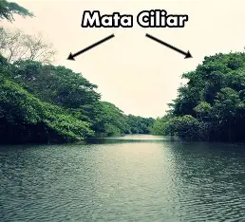
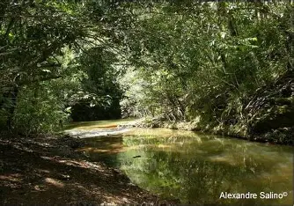

Slide 6
Principais termos e conceitos aplicados à RAD
Resiliência – capacidade que um ecossistema possui de se recuperar de perturbações internas ou provocadas pelo homem.
Ecossistema estável – quando reage a um distúrbio absorvendo o impacto sofrido, sem sofrer mudanças e ajustando-se aos seus processos ecológicos.
Ecossistema perturbado – é aquele que, após sofrer distúrbio natural ou antrópico, ainda consegue regenerar-se naturalmente.

Slide 7
Principais termos e conceitos aplicados à RAD
Recuperação – restituição de um ecossistema ou de uma população silvestre degradada a uma condição não degradada que pode ser diferente de sua condição original.
Restauração (sentido restrito) – a condição pré-distúrbio do sítio é replicada após a ação de degradação, ou seja, restauração implica na volta da condição ecológica original.

Slide 8
Principais termos e conceitos aplicados à RAD
Restauração (sentido amplo) – o retorno às condições originais não seria o objetivo principal, mas restaurar a integridade ecológica do ecossistema, sua biodiversidade e estabilidade em longo prazo.
Redefinição ou redestinação – conversão de um ecossistema degradado em um ecossistema com uso distinto do original.

Slide 9
Principais termos e conceitos aplicados à RAD
Reabilitação – consiste em atribuir a ela uma função adequada ao uso humano, restabelecendo suas principais características e conduzindo-a a uma situação alternativa ou estável.
Remediação - definida como aplicação de técnica ou de um conjunto de técnicas em uma área contaminada, visando à remoção ou contenção dos contaminantes presentes.

Slide 10
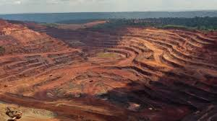
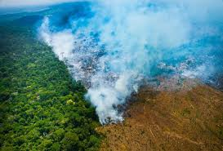
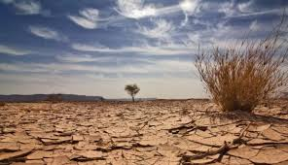
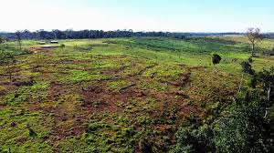
Porque ocorrem as áreas degradadas?
Mineração
Uso intensivo do solo para fins agropecuários – queimadas consecutivas e desmatamento

Slide 11
Porque ocorrem as áreas degradadas?
Expansão da área agrícola
Expansão da área urbana
Ecossistema florestal
Mineração
Fogo
Abertura de estradas
Corte de lenha e madeira
Barragens para geração de energia

Slide 12
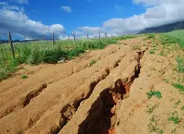
Processos de degradação
Erosão do solo
Causas principais
- desmatamento
- manejo inadequado do solo
- ausência de cobertura vegetal
- chuvas intensas
Consequências
- perda de nutrientes
- formação de voçorocas
- assoreamento de rios
Notes:
Explique como atividades humanas aceleram processos naturais.

Slide 13
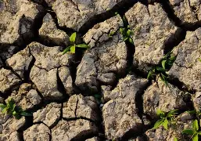
Processos de degradação
Compactação do solo
Causas
- pisoteio do gado
- tráfego de máquinas
- manejo inadequado
Impactos
- redução da infiltração de água
- dificuldade de crescimento das raízes
- aumento do escoamento superficial

Slide 14
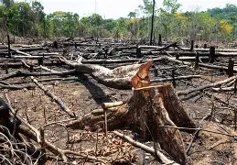
Processos de degradação
Desmatamento
Remove a cobertura vegetal natural.
Consequências:
- perda de biodiversidade;
- alteração do ciclo hidrológico;
- aumento da erosão;
- emissão de carbono.
Grande parte do desmatamento no Brasil está associado à expansão da pecuária e da agricultura.

Slide 15
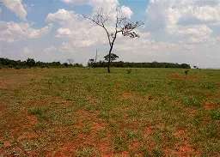
Processos de degradação
Degradação de pastagens
Ocorre quando o sistema perde produtividade.
Causas
- superpastejo;
- baixa fertilidade do solo;
- ausência de manejo adequado.
Consequências
- redução da produção pecuária;
- exposição do solo;
- aumento da erosão.

Slide 16
Processos de degradação
Mineração
Gera degradação intensa e imediata.
Impactos
- remoção total do solo;
- alteração da topografia;
- contaminação de água e solo;
- perda completa da vegetação.
A recuperação dessas áreas exige reconstrução do solo e revegetação.

Slide 17
Processos de degradação
Incêndios e queimadas
As queimadas podem levar à degradação severa.
Consequências
- perda de matéria orgânica do solo;
- mortalidade de espécies;
- alteração da estrutura da vegetação;
- emissão de gases de efeito estufa.

Slide 18
Importância da RAD
AMBIENTAL
Conservação da biodiversidade
Recuperação de habitats naturais
Aumento da diversidade de espécies
Proteção do solo
Redução da erosão
Aumento da fertilidade
Notes:
Relacionar com serviços ecossistêmicos.

Slide 19
Importância da RAD
AMBIENTAL
Regulação hídrica
Melhoria da infiltração de água
Proteção de nascentes e cursos d’água
Sequestro de carbono
Contribuição para mitigação das mudanças climáticas

Slide 20
Importância da RAD
ECONÔMICA
Aumento da produtividade agrícola;
Recuperação de pastagens degradadas;
Valorização da terra;
Geração de emprego no setor florestal.

Slide 21
Importância da RAD
SOCIAL
Geração de empregos rurais;
Fortalecimento da economia local;
Melhoria da qualidade ambiental;
Segurança hídrica para comunidades.
Projetos de restauração também podem envolver:
Comunidades tradicionais;
Agricultores familiares;
Povos indígenas.

Slide 22
Situação das áreas degradadas no Brasil
Entre 1985 e 2024, o Brasil perdeu cerca de 111,7 milhões de hectares de áreas naturais, o equivalente a 13% do território nacional.
A perda média foi de 2,9 milhões de hectares por ano nesse período
Notes:
Apresentar panorama nacional e oportunidades.

Slide 23
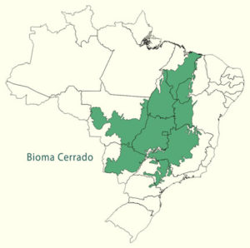
Distribuição das áreas degradadas por bioma
Cerrado
Maior área absoluta degradada (18,3 e 43 milhões de hectares)
Principais causas:
soja
pecuária
desmatamento.

Slide 24
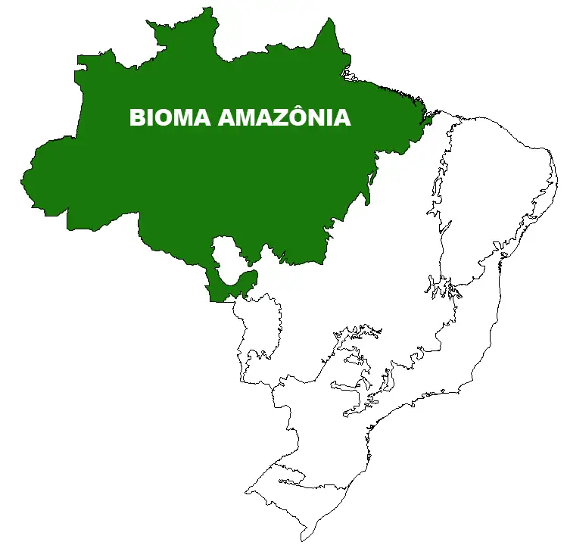
Distribuição das áreas degradadas por bioma
Amazônia
Forte pressão da pecuária e cerca de 11% da floresta já foi desmatada desde 1985.
Principais causas:
expansão pecuária
desmatamento
mineração.

Slide 25
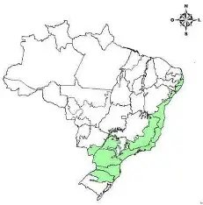
Distribuição das áreas degradadas por bioma
Mata Atlântica
Bioma historicamente mais degradado.
Perda de cerca de 3,7 milhões de hectares de vegetação nas últimas décadas.

Slide 26
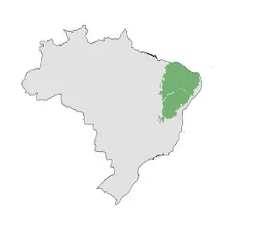
Distribuição das áreas degradadas por bioma
Caatinga
Problemas principais:
desertificação
exploração de lenha
pecuária extensiva.

Slide 27
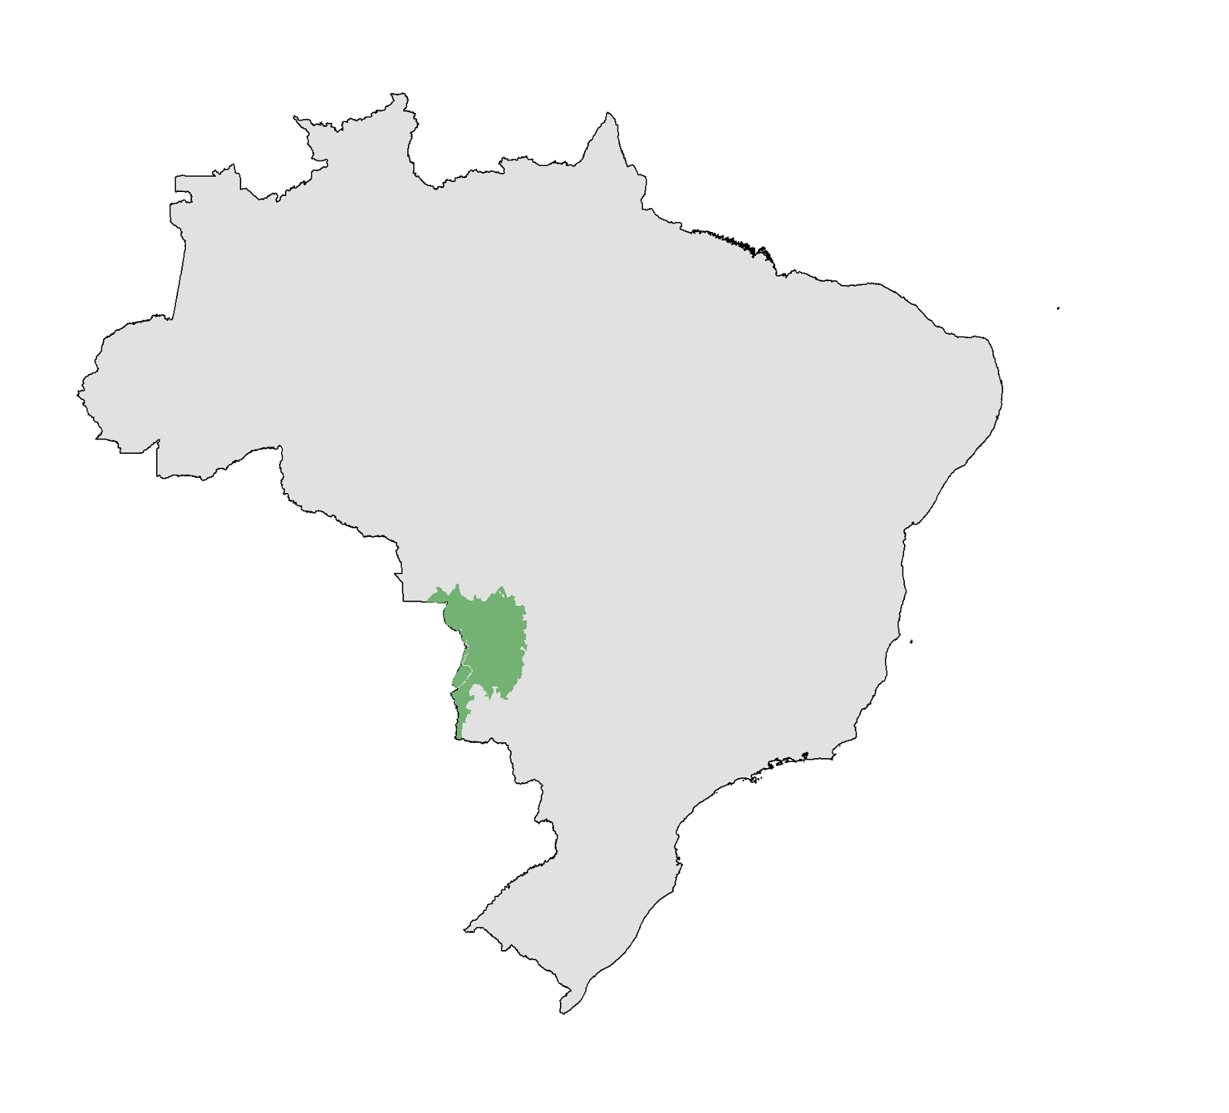
Distribuição das áreas degradadas por bioma
Pantanal
Impactos recentes:
queimadas
pecuária
alterações hidrológicas.

Slide 28
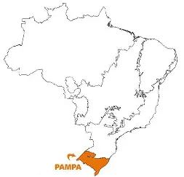
Distribuição das áreas degradadas por bioma
Pampa
Pressões principais:
agricultura
silvicultura.

Slide 29
Desafios para recuperação de áreas degradadas
1. Degradação severa do solo
erosão
compactação
perda de matéria orgânica
baixa fertilidade
Consequência:
dificuldade de estabelecimento da vegetação.
Notes:
Debater desafios técnicos.

Slide 30
Desafios para recuperação de áreas degradadas
2. Baixa regeneração natural
ausência de banco de sementes
perda de fauna dispersora
isolamento de fragmentos florestais
Consequência: regeneração natural lenta.

Slide 31
Desafios para recuperação de áreas degradadas
3. Presença de espécies invasoras
Gramíneas exóticas (ex.: Brachiaria) dominam áreas degradadas.
Impactos:
competição com espécies nativas
aumento do risco de incêndio
impedimento da sucessão ecológica

Slide 32
Desafios para recuperação de áreas degradadas
4. Alto custo de restauração
produção de mudas
preparo do solo
plantio
manutenção
Restaurar milhões de hectares pode exigir investimentos elevados.

Slide 33
Desafios para recuperação de áreas degradadas
5. Falta de assistência técnica
Muitos projetos falham por:
escolha inadequada de espécies;
ausência de planejamento ecológico;
falta de monitoramento.

Slide 34
Desafios para recuperação de áreas degradadas
6. Mudanças climáticas
Eventos extremos dificultam a restauração:
secas
incêndios
variações de temperatura.

Slide 35
Tendências
Restauração em larga escala
Créditos de carbono
Tecnologias de monitoramento
Notes:
Mostrar novas oportunidades.

